Slide 1
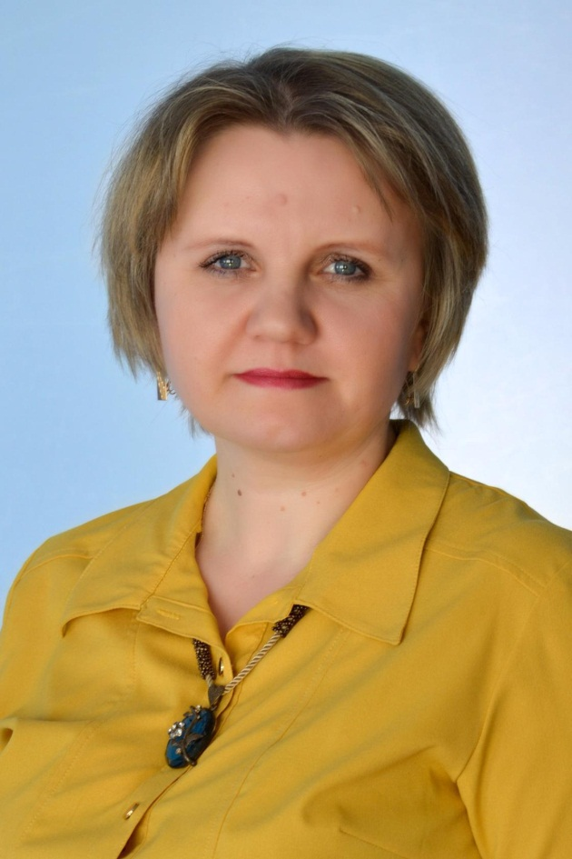
Министерство образования РМ Портфолио Богдановой Ольги Борисовны, воспитателя ОСП “Детский сад №1” МБДОУ «Большеберезниковский детский сад «Теремок»
Дата рождения: 30.06.1973 г.
Проф. образование: Среднее специальное: Ичалковское педагогическое училище им. С.М.Кирова, по специальности “Дошкольное воспитание”, квалификация “Воспитатель в дошкольных учреждениях”.
Диплом МТ №374643, дата выдачи 29.06.1992 г.
Общий трудовой стаж: 29лет
Стаж педагогической работы (по специальности): 29
Занимаемая должность: воспитатель
Наличие квалификационной категории: первая
Дата последней аттестации: 22.05.2017 год

Slide 2
Представление инновационного педагогического опыта
Представление педагогического опыта воспитателя
Богдановой Ольги Борисовны
Официальный сайт МБДОУ «Большеберезниковский детский сад «Теремок»:
https://dsterember.schoolrm.ru
Личный сайт : http://nsportal.ru/olga-borisovna-bogdanova
https://infourok.ru/user/bogdanova-olga-borisovna

Slide 3
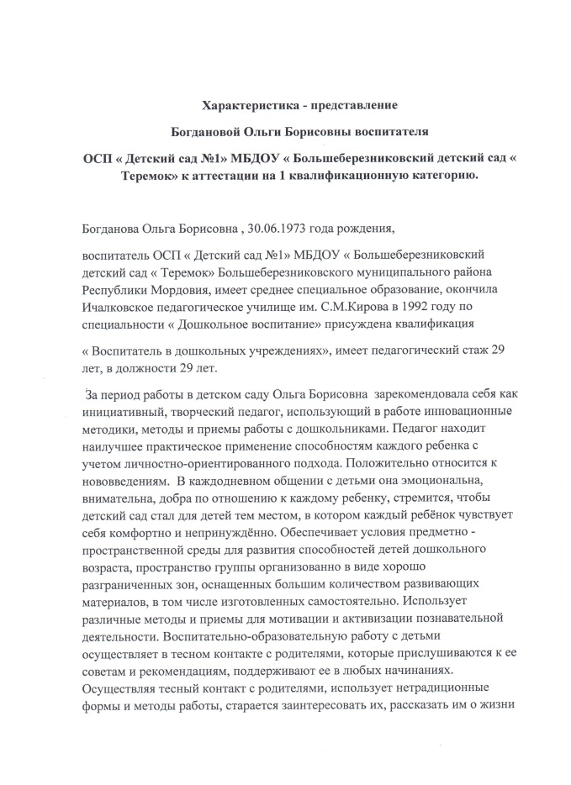
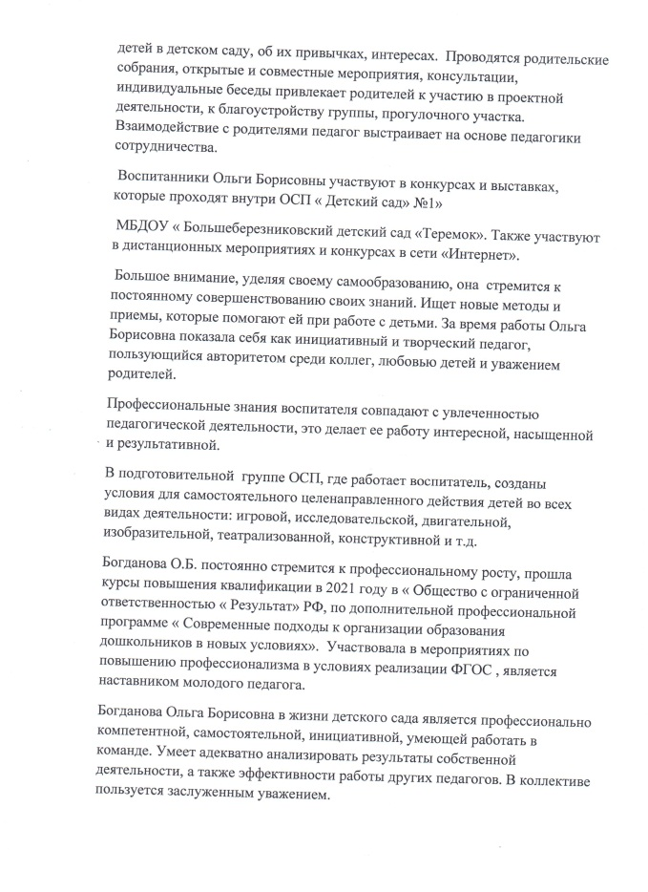
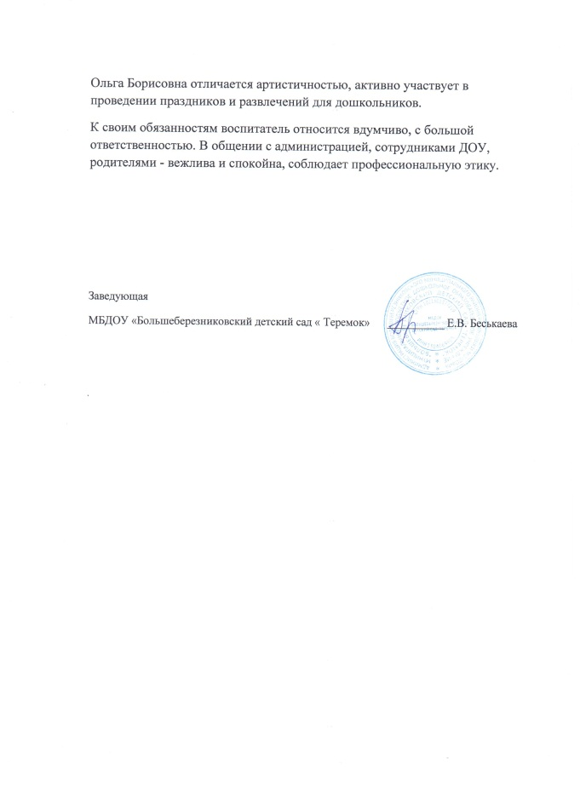

Slide 4
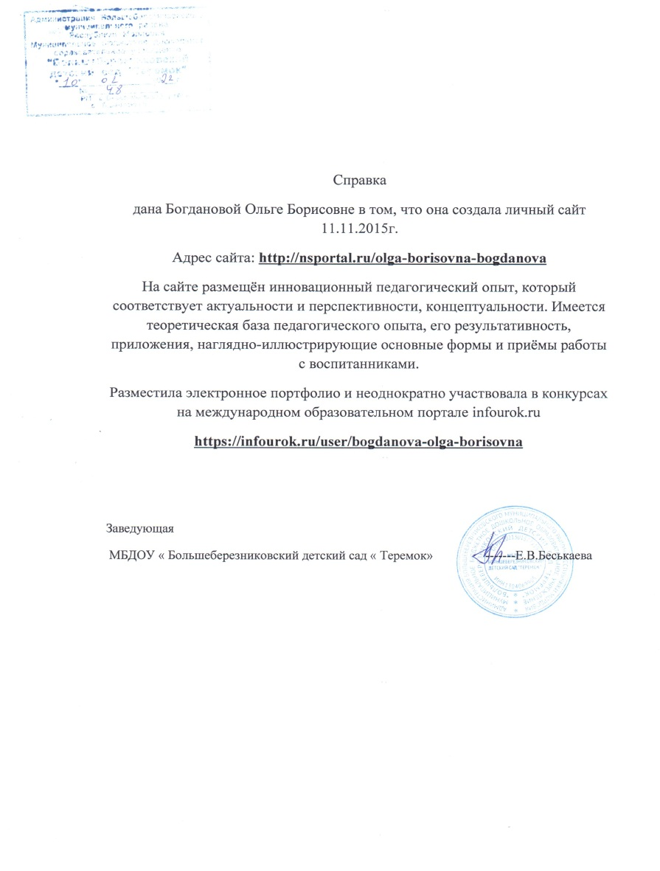
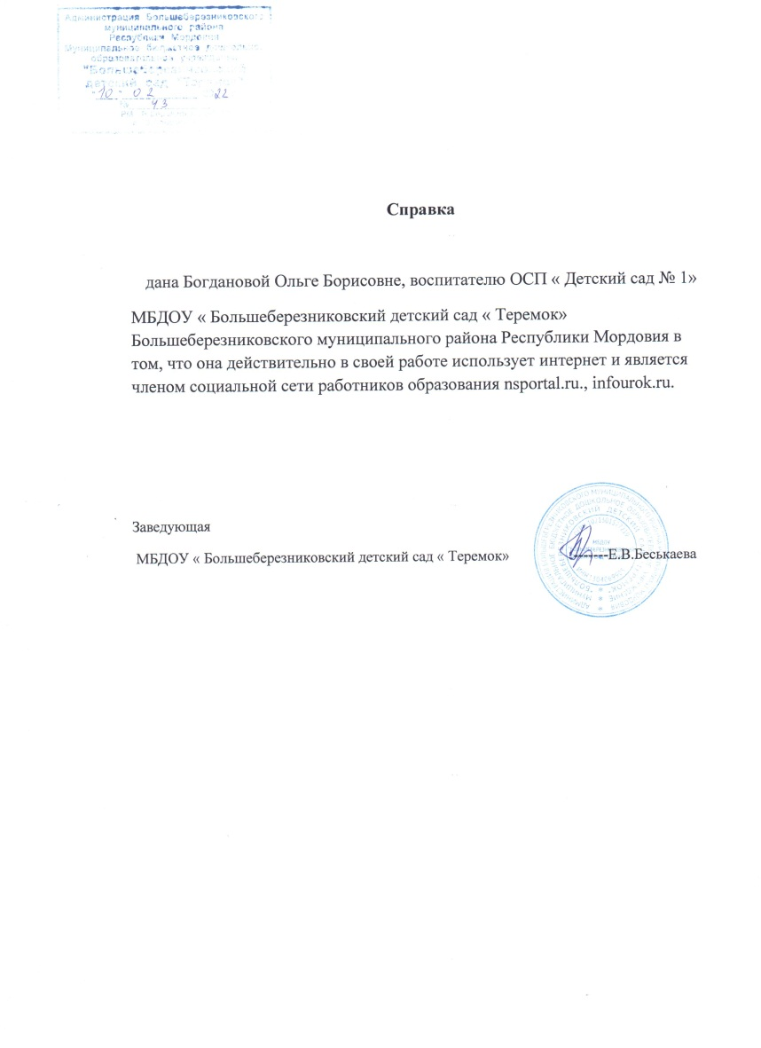

Slide 5
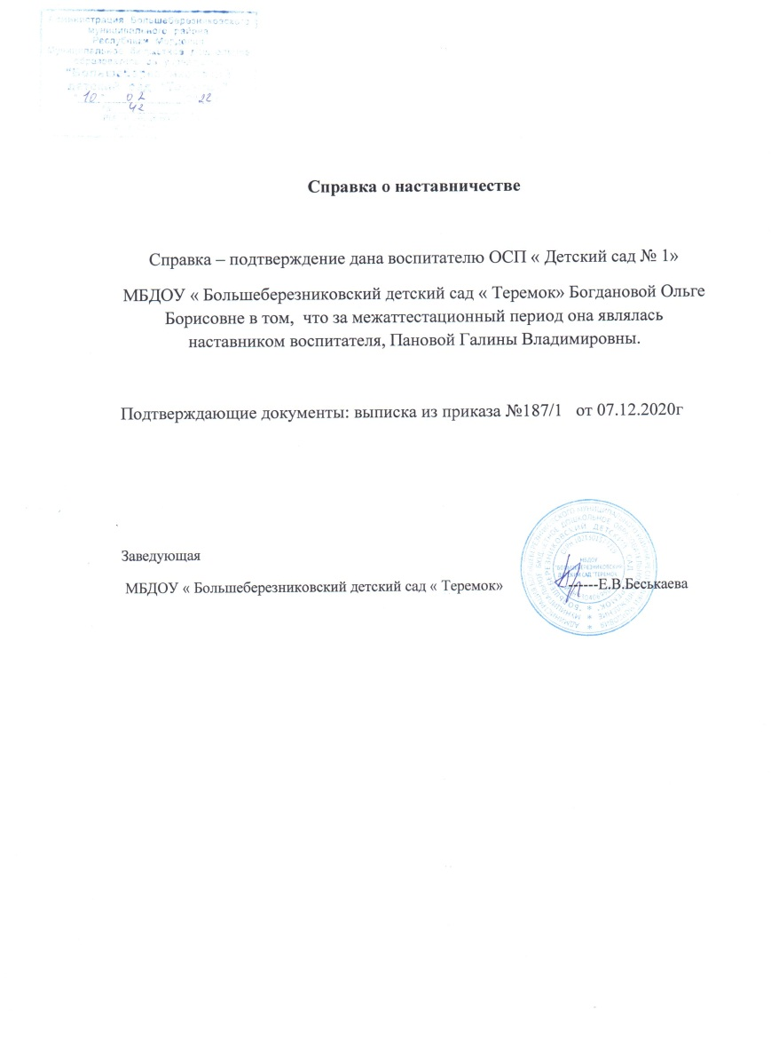
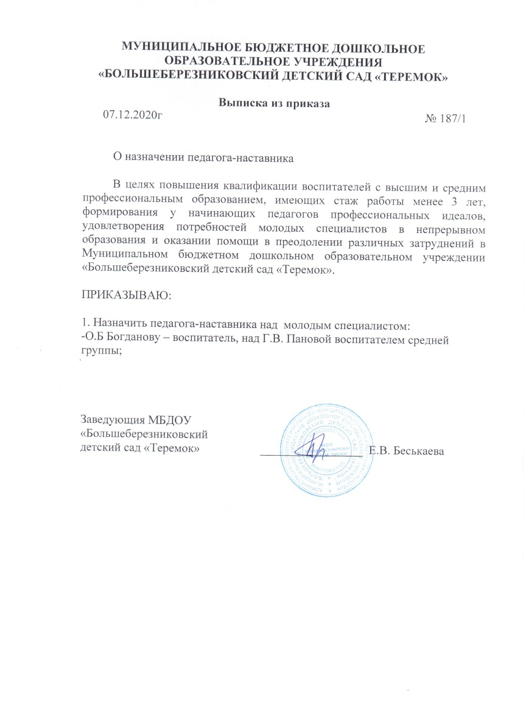
Наставничество

Slide 6
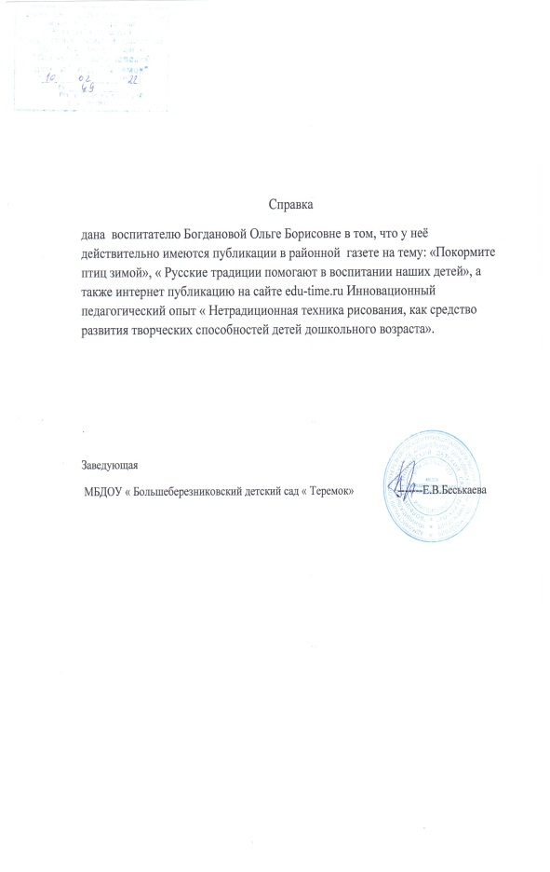
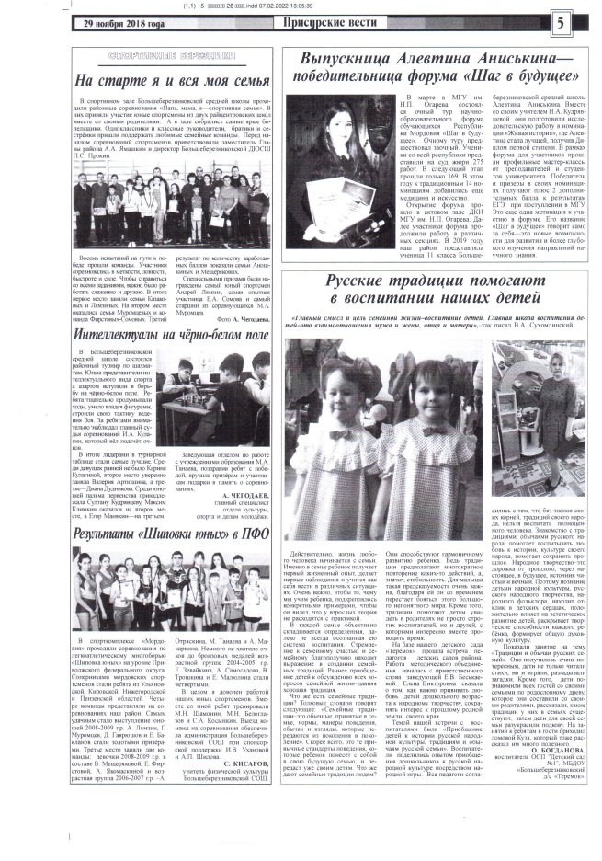
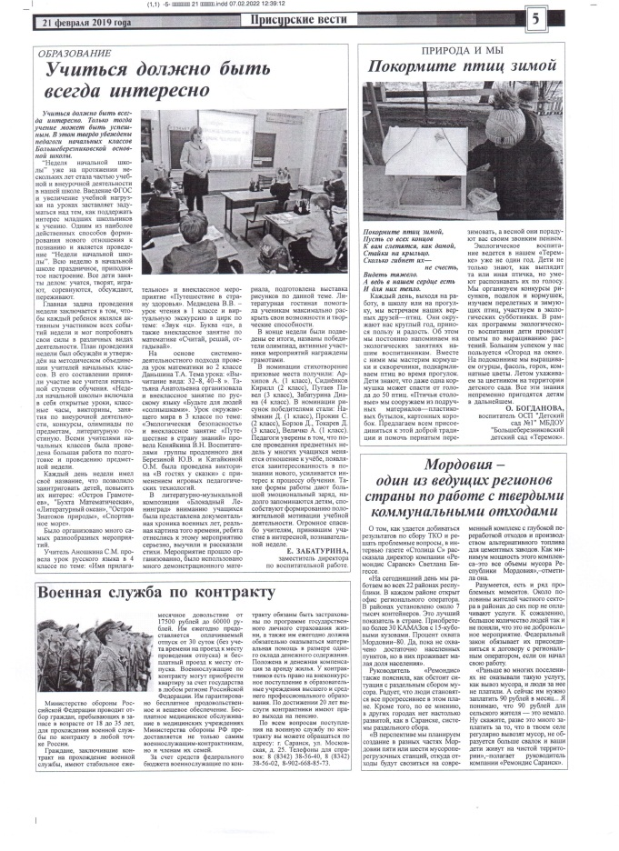
Наличие публикаций, включая интернет - публикации

Slide 7
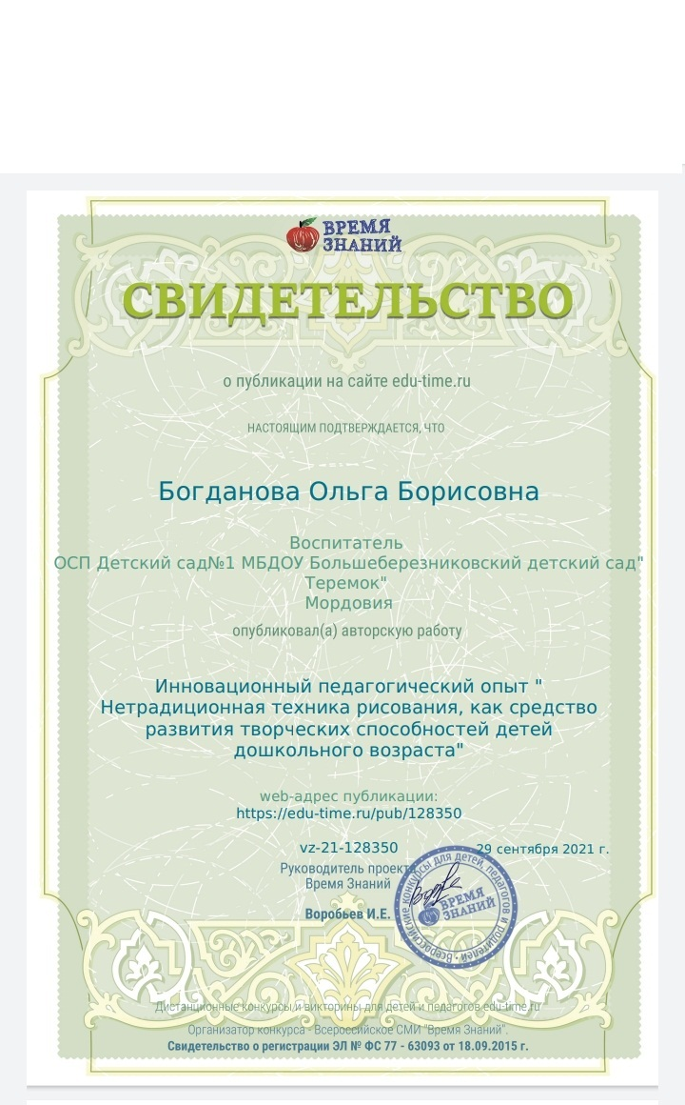
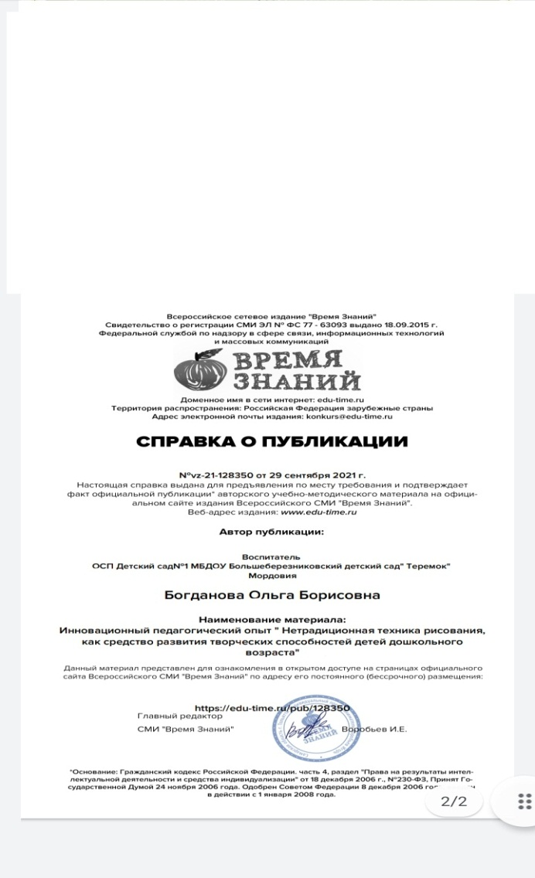

Slide 8
Результаты участия воспитанников в конкурсах, выставках, турнирах, соревнованиях, акциях, фестивалях
Муниципальный уровень:
Победы и призовые места — 2
Российский уровень:
Победы и призовые места -1
Муниципальный уровень

Slide 9
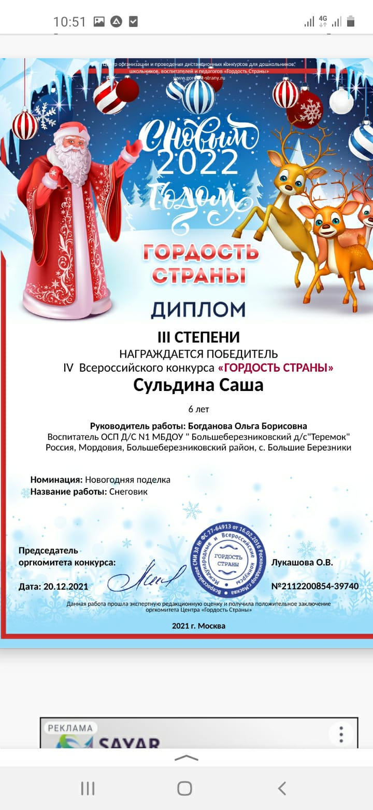
Российский уровень

Slide 10
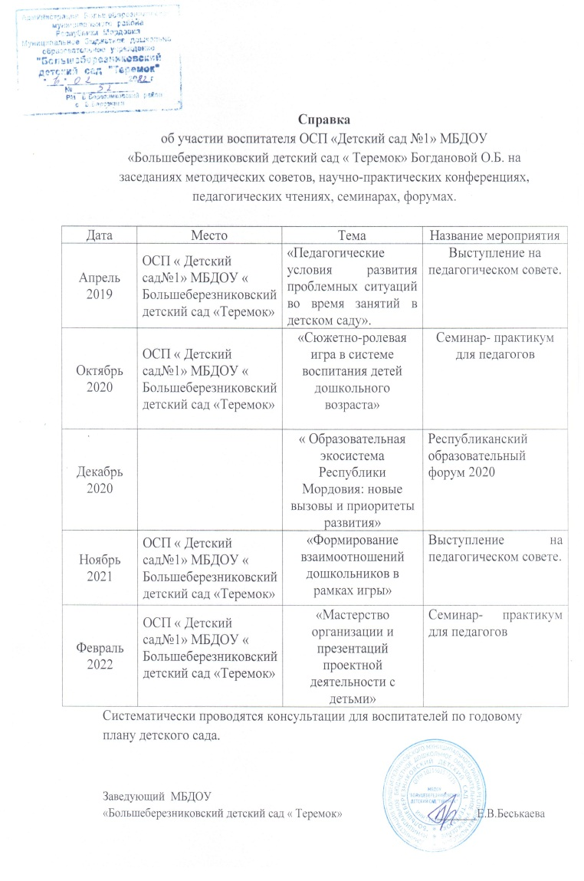
Выступления на заседаниях методических советов, научно-практических конференциях, педагогических чтениях, семинарах, секциях, форумах, радиопередачах

Slide 11
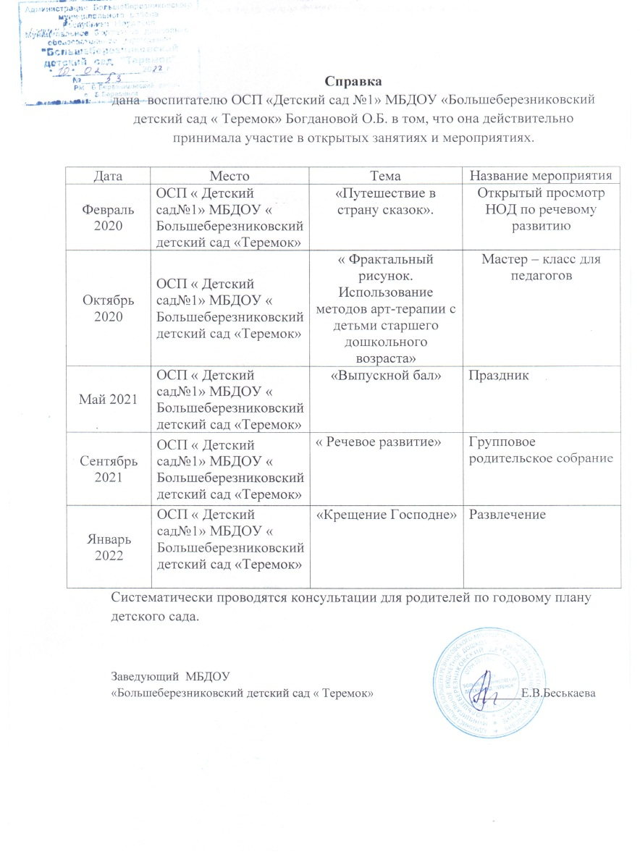
Проведение открытых занятий мастер- классов, мероприятий

Slide 12
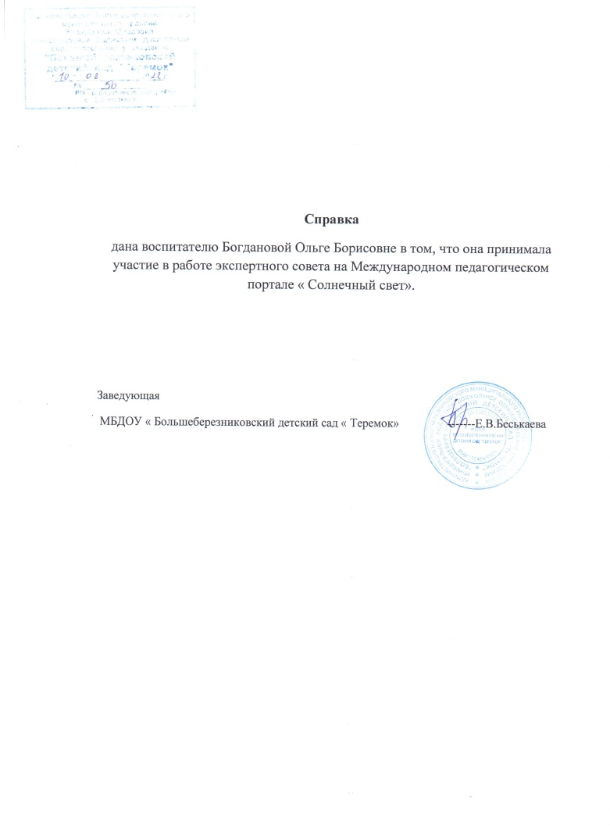
Экспертная деятельность

Slide 13
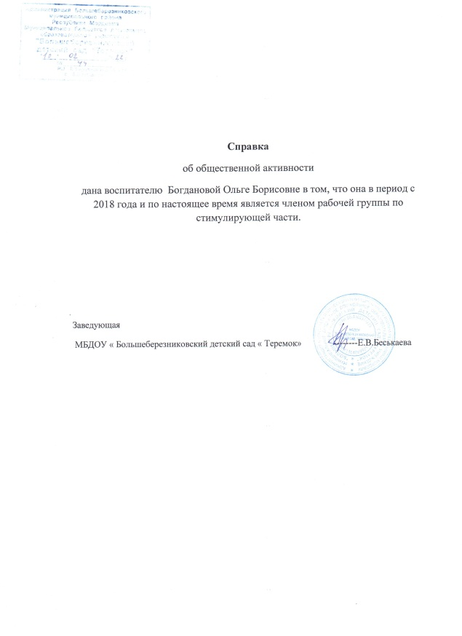
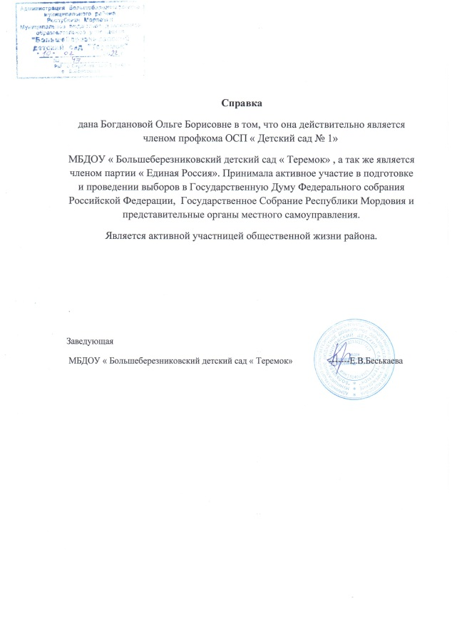
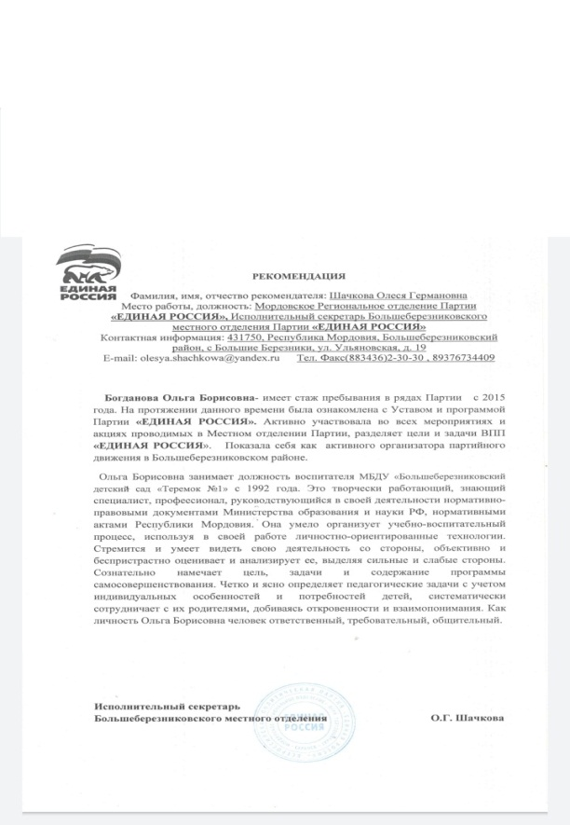
Общественная активность педагога: участие в экспертных комиссиях, в жюри конкурсов, депутатская деятельность и т.д.

Slide 14
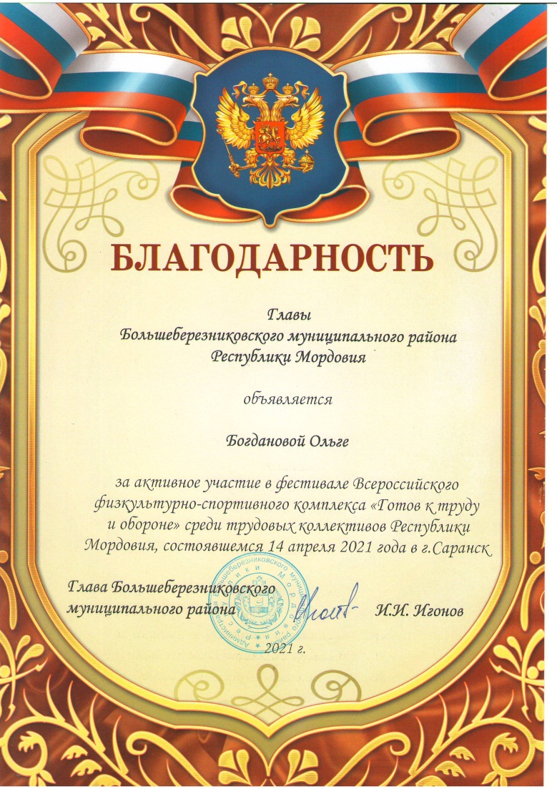

Slide 15
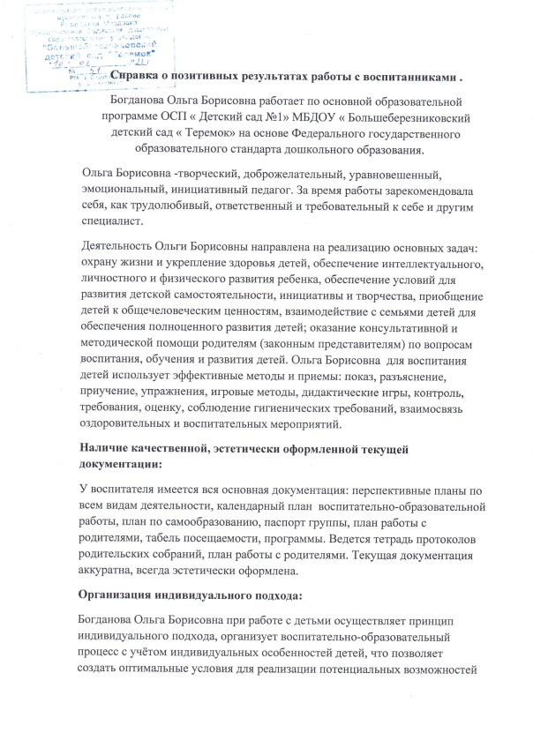
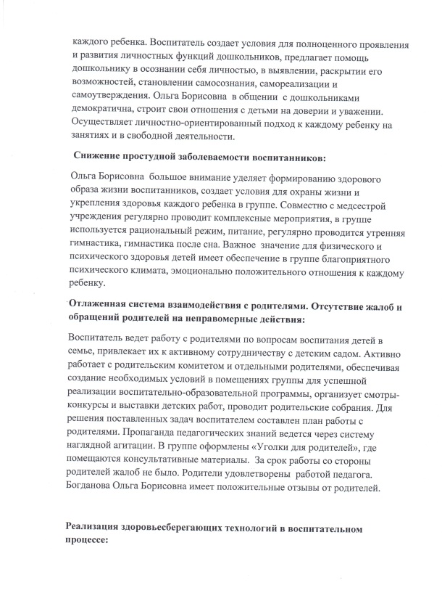
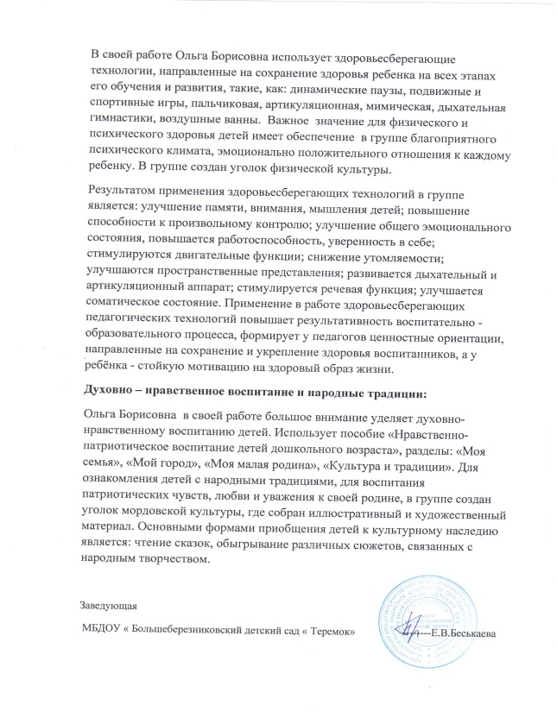
Позитивные результаты работы с воспитанниками

Slide 16
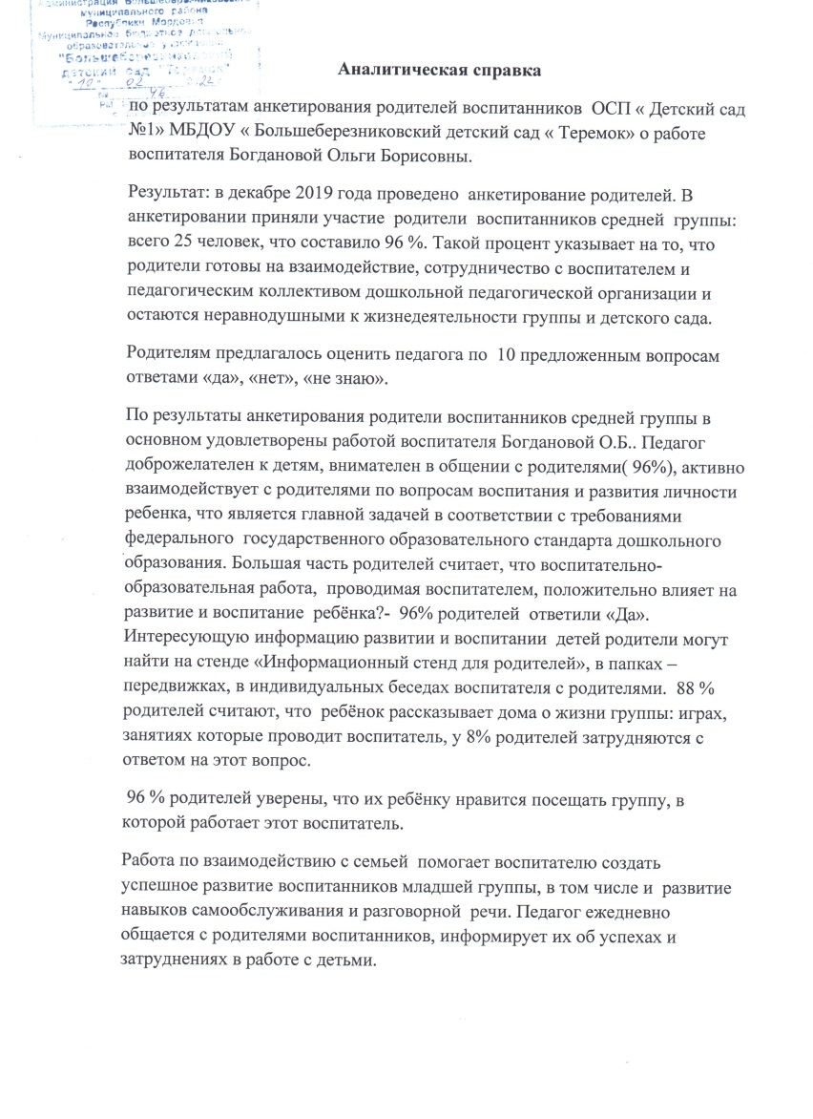
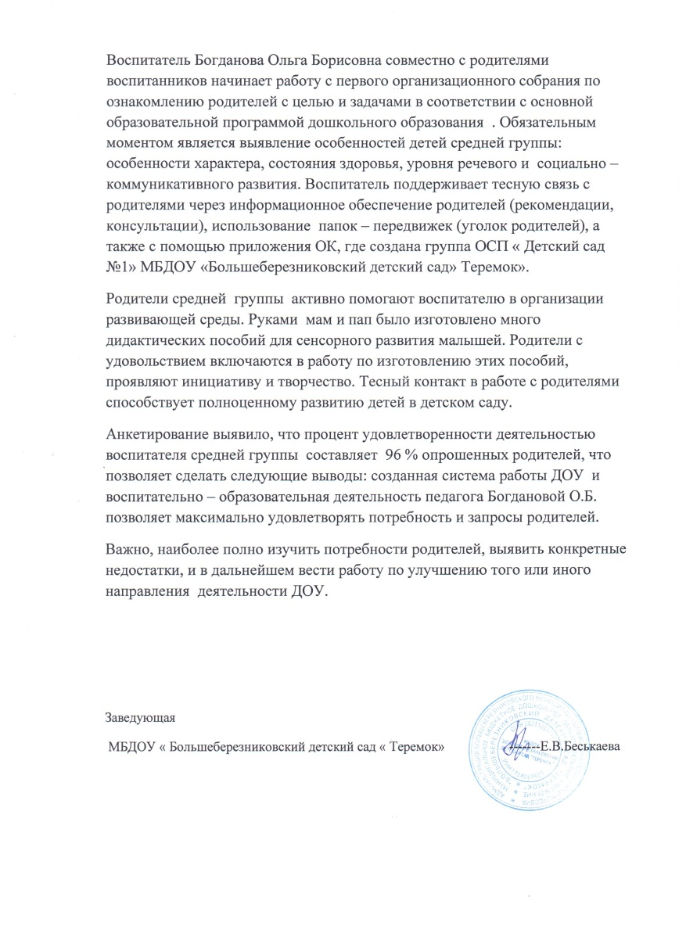
Качество взаимодействия с родителями

Slide 17
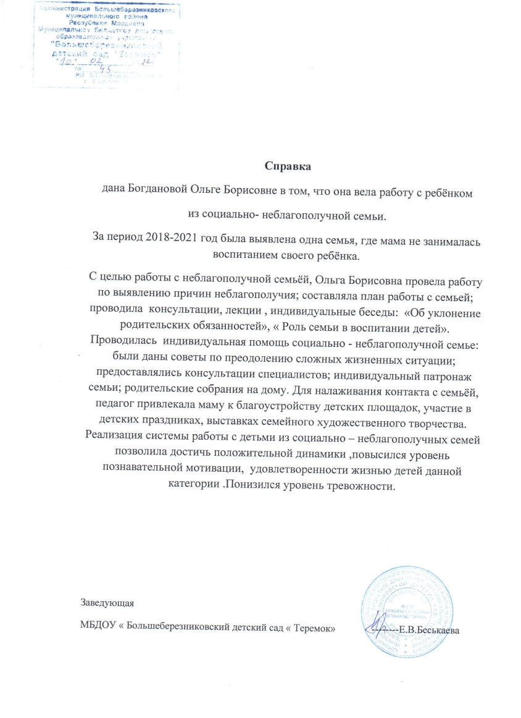
Работа с детьми из социально – неблагополучных семей

Slide 18
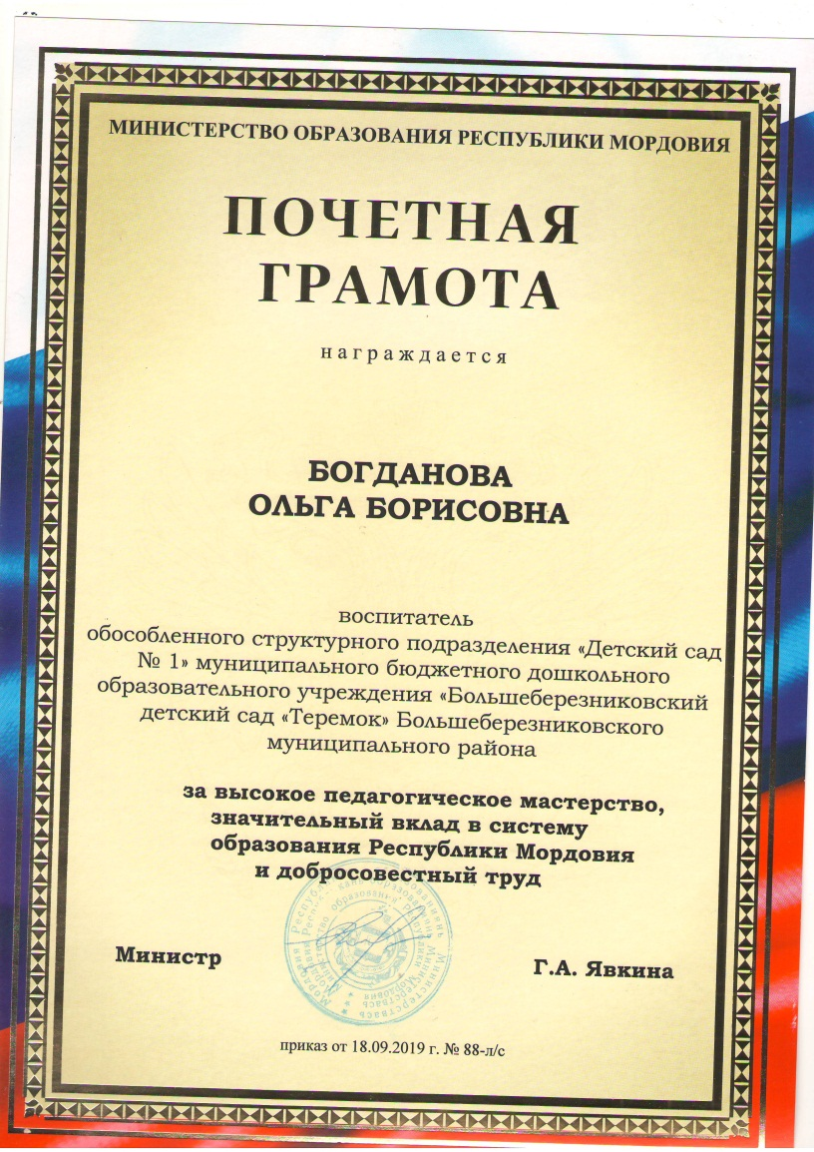
Награды и поощрения

